Slide 1

PHÒNG GD &ĐT LONG BIÊN
TRƯỜNG TIỂU HỌC PHÚC LỢI
CHÀO MỪNG CÁC EM
ĐẾN TIẾT TIẾNG VIỆT

Slide 2


TUẦN 17
TIẾT 6

Slide 3

ǡμếnḑ VΘʸt
ĐọΟɖ Ǻở ǟộΪḑ

Slide 4


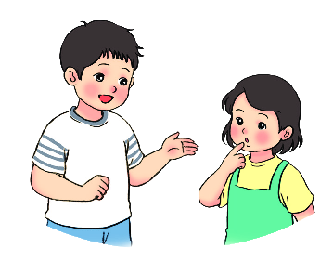
1. Tìm đọc một bài thơ, câu chuyện kể về sinh hoạt chung của gia đình (nấu ăn, thăm họ hàng, du lịch,…). Khi đọc chú ý những điều sau:
- Câu chuyện, bài thơ nói về sinh hoạt chung nào của gia đình?
- Chia sẻ về một hoạt động em thích.

Slide 5

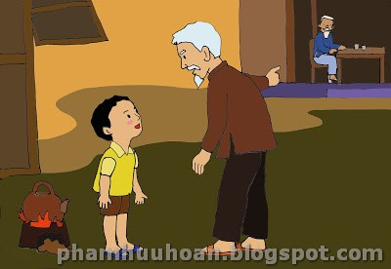
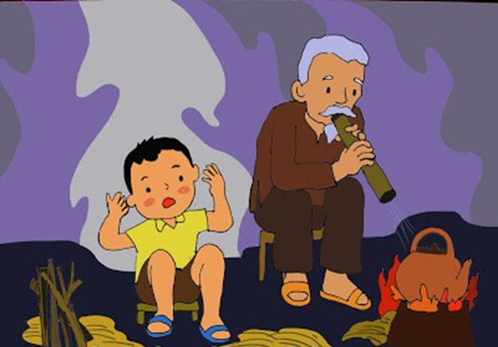
Thỏ thẻ
Hôm nào ông tiếp khách
Để cháu đun nước cho
Nhưng cái siêu nó to
Cháu nhờ ông xách nhé!
Cháu ra sân rút rạ
Ông phải ôm vào cơ
Ngọn lửa nó bùng to
Cháu nhờ ông dập bớt.
Khói nó chui ra bếp
Ông thổi hết nó đi
Ông cười xòa: “Thế thì
Lấy ai ngồi tiếp khách?”
Hoàng Tá

Slide 6
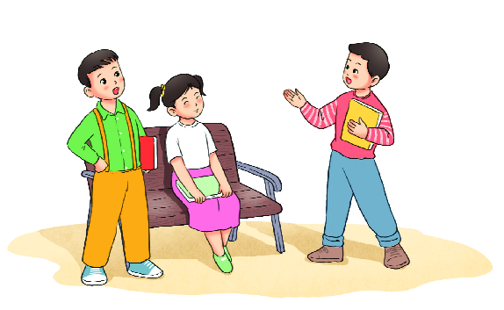
2. Kể lại câu chuyện hoặc đọc một đoạn thơ cho các bạn nghe. Chia sẻ điều em thấy thú vị nhất trong câu chuyện hoặc bài thơ đã đọc.
Notes:
Điều mình thấy thú vị nhất trong bài thơ Thỏ thẻ của tác giả Hoàng Tá đó là: Cậu bé định giúp ông đun nước tiếp khách, tuy nhiên những việc mà cậu bé nhờ ông làm giúp đã chiếm mất thời gian tiếp khách của ông rồi.

Slide 7




PHIẾU ĐỌC SÁCH TUẦN 17
1
Tên bài đọc:...........................................................................
2
Tên tác giả:............................................................................
3
Thông tin về bài đọc:
a. Câu văn /câu thơ hay:.....................................................................
b. Điều em thấy thú vị nhất ở bài đọc:................................................

Slide 8


